Slide 1

Java EE – Fejlesztési modellek

Slide 2
Fogalmak
A szoftvergyártás során szoftver rendszerek előállítása/kifejlesztése történik
A szoftvergyártás modelljei ezen eljárások absztrakt reprezentációja
A legfőbb tevékenységek a specifikáció, tervezés, implementáció, validáció és evolúció
A követelménytervezés a szoftver specifikáció megalkotásának folyamata
A tervezési és implementációs folyamatok a specifikációt végrehajtható programmá transzformálják
A validáció során ellenőrizzük, hogy a rendszer teljesíti-e a specifikációt és a felhasználó igényei szerint működik-e
Az evolúció a rendszer üzembe helyezés utáni módosítása

Slide 3
Szoftverfejlesztés életciklusa
A teljes folyamat modellezésére több lehetőség is van.
A felhasználókban új igény merül fel
Az igények, követelmények elemzése, meghatározása (követelmény specifikáció)
Rendszerjavaslat kidolgozása (funkcionális specifikáció, szerződéskötés)
Rendszerspecifikáció (megvalósíthatósági tanulmány, nagyvonalú rendszerterv)
Logikai és fizikai tervezés (logikai- és fizikai rendszerterv)
Implementáció (szoftver)
Tesztelés (tesztterv, tesztesetek, teszt napló, validált szoftver)
Rendszerátadás és bevezetés (felhasználói dokumentáció)
Üzemeletetés és karbantartás (rendszeres mentés)
A felhasználókban új igény merül fel

Slide 4
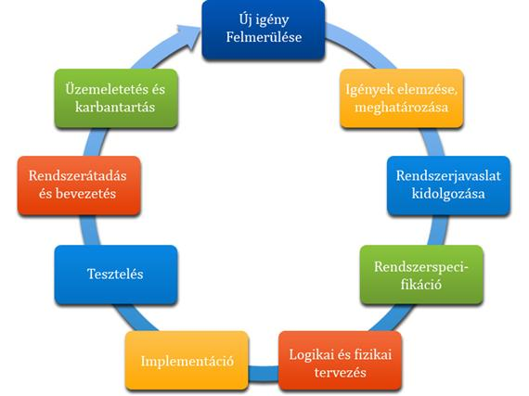

Slide 5
Szoftver életciklusa
Pre-alfa: itt még csak a tervezett lépések vannak meg, általában minimális működőképességgel. Használata kizárólag fejlesztőknek és programozóknak javasolt
Alfa: főleg hibakeresésre és a tervezett szolgáltatások megvalósítására tervezett kiadás
Béta: a program összes funkciója megvalósul, általában az egész már működőképes. Nyitott béta, zárt béta
Kiadásra jelölt (Release Candidate = RC): a program gyakorlatilag végleges verziója. Jelentős javítások már nem várhatóak benne, csak apróbb igazítások
OEM (Original Equipment Manufacturer) verzió: általában a frissen megvett géphez adott alkalmazás
Dobozos (box) verzió: a boltok polcairól levehető, megvásárolható termék. Jellemzően ez a legdrágább, csomagolásban is igényes kiadás, mivel erre rakódik a legtöbb szállítási, forgalmazási és egyéb költség.
On-line licenszes verzió: Csak elektronikus úton beszerezhető verzió
Stabil/labilis: nyílt forráskódú programozásban a verziószámozás

Slide 6
Java EE – Web szolgáltatások
Szoftverfejlesztési modellek történeti fejlődése
Vízesés modell – 1970 (ahol a folyamatlépések kötötten, mélyen dokumentálva, egymás után, meghatározott sorrendben zajlanak le)
Iteratív modellek – 1980-as évek (melyekben a folyamatlépések nem lineárisan következnek egymás után, hanem a fázisok a fejlesztés előrehaladtával ismétlődnek)
Spirális modell, RUP (Rational Unified Process)
Evolúciós modellek – 1980-as évek (a fókusz a gyorsan elkészülő prototípuson van, melyet azután iteratívan tökéletesítenek)
Újrafelhasználás alapú modell – 1990-es évek (a hagyományos objektum orientált fejlesztési paradigma helyett újrafelhasználható komponensek készítése és használata)
V modell -1990 (a vízesés továbbfejlesztése a tesztelés kihangsúlyozásával)
Agilis modellek – 2000-es évek (Az eddigi modellekkel ellentétben itt a fókusz az interakciókon, a prototípusokon, az együttműködésen és a változáskezelésen van)
SCRUM, XP, KANBAN

Slide 7
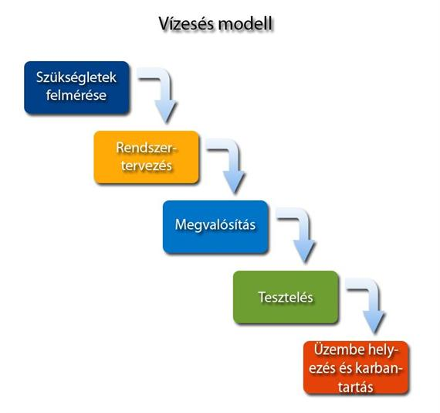

Slide 8
Vízesés modell - előnyök
Ha a követelmények már a fejlesztés legelején teljesen ismertek, akkor jól használható
Nem csak szoftverek fejlesztésénél használható, hanem egyéb termékfejlesztési projekteknél is
Kevésbé komplex projektek esetén előnyös a modellel járó magas fokú szabályozottság
Biztosítja a követelmények rögzítését a folyamat elején
Feszes ellenőrzést biztosít
Ha valaki készen van az adott fázisban rá kiosztott munkával, másik projekten dolgozhat, míg a többiek is elérik a fázis lezárásához szükséges állapotot.
Határozott, könnyen érthető mérföldkövek

Slide 9
Vízesés modell - hátrányok
Nincs lehetőséget arra, hogy a fejlesztés reagáljon a felhasználói igények időközben történő megváltozására, már az életciklus elején befagyasztják a követelményeket
Ebből kifolyólag már a fejlesztés kezdetén ismernünk kell valamennyi követelményt, azok későbbi módosítására vagy bővítésére nincs lehetőség.
Lineáris (nincsenek iterációk), így nehéz a visszalépés a felmerült problémák megoldására, és ez jelentősen megnöveli a javítás mind költség-, mind időigényét.
A megrendelő csak a folyamat végén láthatja a rendszert, menet közben nincs lehetősége véleményezni azt.
Az integráció a teljes folyamat végén, egyben, robbanásszerűen történik.
Minden egyes fázis az előző fázis teljes befejezésére épít, ami tovább növeli a kockázatokat
A tesztelés a projekt kései szakaszában kezdődik el, így a hibák sokáig rejtve maradhatnak, ami növeli a kockázatokat és a költségeket
Dokumentum-vezérelt, és túlzott dokumentálási követelményeket állít fel
Az egész szoftvertermék egy időben készül, nincs lehetőség kisebb részekre osztására

Slide 10
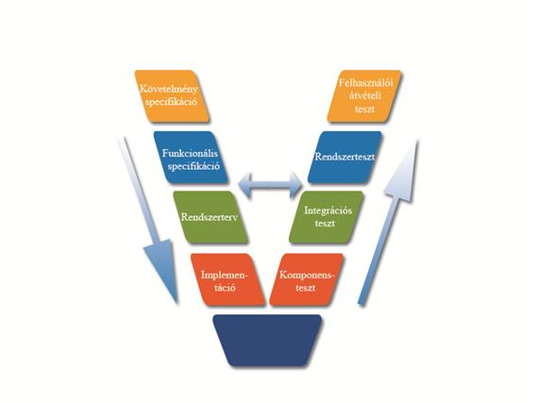

Slide 11
V modell - előnyök
Egyszerű a használata
A tesztelés már jóval a kódolás előtt elkezdődik, ezzel megteremtve a lehetőségét a hibák korai és így költséghatékony kijavításának
A felmerült hibát javítják az adott fázisban, nem gyűrűzik tovább
Kis projektek számára praktikus, ahol a követelmények jól ismertek

Slide 12
V modell - hátrányok
Túlságosan merev, nem rugalmas modell
A kódolás az implementációs fázisban történik (a folyamat vége felé), ezért nem készül korai prototípus, használható szoftver
Ha menet közben bármilyen változás történik, minden dokumentációt frissíteni kell

Slide 13
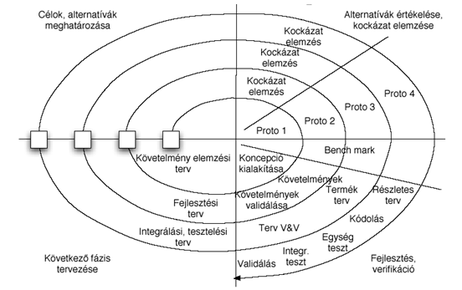
Spirális modell

Slide 14
Spirális modell
kockázatvezérelt szoftverfejlesztési modell
Iterációkból áll, melyek folyamatosan ismétlődnek a projekt során
Egy iteráció négy nagyobb fázisból áll
Célok, alternatívák meghatározása
Alternatívák értékelése, kockázat elemzése
Fejlesztés, verifikáció
Következő fázis tervezése

Slide 15
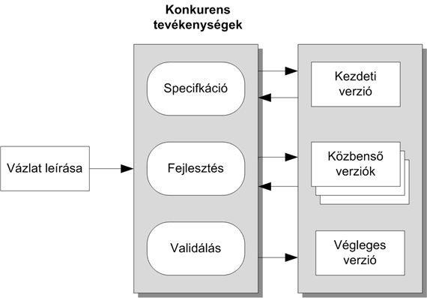
Evolúciós modell

Slide 16
Evolúciós modell
A kezdeti követelmények alapján lehetőleg olcsón és gyorsan fejlesszünk ki egy termékverziót
Ennek a terméknek a használata során összegyűlt tapasztalatokat építsük be egy újabb termék verzióba
Ezt a folyamatot mindaddig ismételjük, amíg el nem érjük a kívánalmaknak már megfelelő rendszert.
célja a megrendelővel folyamatosan együttműködve a kezdeti vázlatos specifikációt folyamatosan finomítva kialakítani a végleges rendszert
2 típus: feltáró fejlesztés és eldobható prototípus készítés

Slide 17
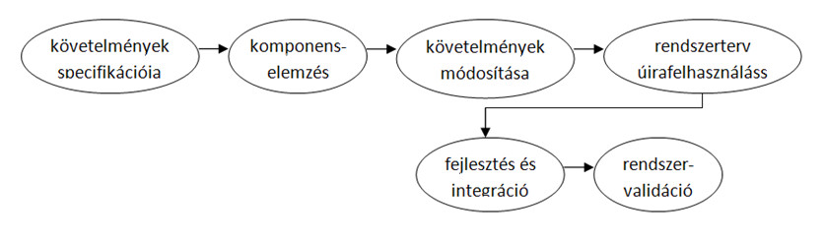
Újrafelhasználás alapú modell

Slide 18
Újrafelhasználás alapú modell
Már kész (lefejlesztett vagy megvásárolt), szoftverkomponenseket (függvényeket) használnak fel újra és újra
A (későbbi) újrafelhasználhatóságot már a tervezésnél figyelembe kell venni
Újrafelhasználás követelményei
Elérhetővé kell tenni az újrafelhasználható komponenseket
A komponensek felhasználóinak bízni kell a komponensek helyes és biztonságos működésében
A komponenshez tartozó dokumentációnak segíteni kell az újrafelhasználót az illesztésben
Az elérhető újrafelhasználható komponensek és a kulcsrakész rendszerek egy szerkezetbe történő integrációját valósítja meg, ezáltal lecsökkenti a költségeket és a kockázati tényezőket

Slide 19
Agilis modellek
Ügyfél elégedettség elérése használható termék gyors leszállításával
Örüljünk a változó követelményeknek, még a fejlesztés végén is
Rendszeresen szállítsunk működőképes terméket (inkább hetente, mint havonta)
A haladás elsődleges mértéke a működőképes szoftver
Fenntartható fejlesztés, mely egy állandó ütemet képes tartani
Közel mindennapos együttműködés az üzleti oldal és a fejlesztők között
A szemtől-szembeni kommunikáció a kommunikáció legjobb módja
A projektek motivált egyének köré épülnek, akikben meg kell bíznunk
A technikai kiválóságra és a jó minőségű szoftver dizájnra való folyamatos koncentrálás
Egyszerűség. Az el nem elvégzett munka mennyiségének maximalizálása alapvető fontosságú.
Önszerveződő csoportok.
Rendszeres alkalmazkodás a változó körülményekhez

Slide 20
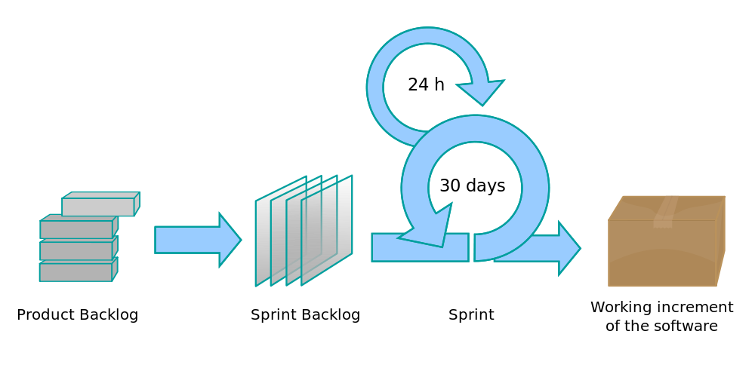
Agilis modellek - SCRUM
Inkrementális modell
jelentős szerepet tulajdonít a csoporton belüli összetartásoknak
A csoporton belül sok a találkozó, és a szóbeli kommunikáció

Slide 21
Agilis modellek – SCRUM szabályok
Csapat: Egy scrum csapat kisméretű, keresztfunkcionális (különböző szakértelmű, különböző szakterületű) emberekből áll, és önszerveződő
Backlog: Folyamatosan össze kell gyűjteni, nyilván kell tartani az elvégzendő feladatokat, prioritást rendelve hozzájuk. Ez a lista a backlog.
Sprint: Fix hosszúságú szakaszokban (1–4 hét) szállítsunk le a backlogból választott feladatok közül potenciálisan élesíthető, kész megoldásokat. Ezeket a szakaszokat hívjuk sprinteknek.
Standup/daily meeting: Mindennapos, rövid, hatékony megbeszéléseket kell tartani. Mindenki három főkérdésre kell, hogy válaszoljon:
Mit csináltál az előző megbeszélés óta?
Mit fogsz csinálni a következőkben?
Akadályozza valami a munkádat?
Hatékonyságnövelés: A sprint lezárásakor értékeljük az eltelt időt, összegyűjtve a jó és rossz elemeket, majd keressünk megoldást az utóbbiakra. A backlog tartalmát, ha kell, folyamatosan értékeljük át.

Slide 22
Agilis modellek – SCRUM szereplők
Scrum master: A folyamatokat adminisztrálja, s a legfőbb felelős azért, hogy minden a tervek szerint haladjon. Ő teszi fel a standupokon a kérdéseket, őhozzá lehet fordulni, ha akadály merül fel. Egy scrum csapatnak csak egy scrum mastere lehet, de egy scrum master elláthatja szerepét akár 2-3 csapaton belül is.
Product owner: Rövidítve PO. Az a személy, aki meghatározza a fejlesztések sorrendjét, priorizálva a backlog feladatait. Ő írja a story-kat, hozzá lehet fordulni a feladatokkal kapcsolatos kérdésekkel. Szigorúan egyetlen egy PO-ja lehet csak egy csapatnak. A PO nem feltétlenül termékmenedzser, az ő feladata a kívülről (termékmenedzser, tulajdonos, ügyfél, sales stb.) és belülről (leginkább a fejlesztők) érkező igények fogadása, illetve az egyeztetés ezzel kapcsolatosan.
Megrendelők: A feladatokat nem feltétlenül a PO találja ki, azok sok irányból érkezhetnek, a különböző megrendelők felől. Megrendelőből jellemzően több van, ők szigorúan csak a PO-val kommunikálhatnak.
Fejlesztők: A fejlesztő a backlogból kiválasztott feladatokat valósítja meg, továbbá az oda újonnan bekerülő feladatok egymáshoz képesti bonyolultságát is ő becsli meg.

Slide 23
Agilis modellek – XP vs SCRUM
A XP rövidebb iterációkkal dolgozik. Míg a Scrum-nál jellemzően 2-4 hét hosszúságúak, addig az XP esetében ez az időtartam 1-2 hét
A Scrum-ban a sprint tartalmának elfogadása után azon már nem lehet változtatni, nem kerülhetnek be újabb backlog elemek. Az XP ezzel szemben képes kezelni az iterációk közbeni változtatásokat. Amíg nem kezdődik el a munka egy konkrét funkcióval, addig az bármikor felcserélhető egy hasonló fejlesztési igényű funkcióval.
Az XP esetében a fejlesztők szigorúan ragaszkodnak az ügyfél által meghatározott prioritási sorrendhez.
A Scrum módszertana nem hangsúlyoz konkrét szoftverfejlesztési gyakorlatokat, eljárásokat. Ezzel szemben az XP több ajánlott fejlesztési módszert is javasol:
Teszt-vezérelt fejlesztés (TDD) (Lényege, hogy a fejlesztő először a saját programjának tesztjeit írja meg, csak ez után a programkódot)
Páros kódolás (két fejlesztő dolgozik egy munkaállomáson, egyikőjük írja a kódot, a másik rögtön felülvizsgálja. A szerepek időközönként felcserélődnek)
Kód refactoring (kód újratervezés, lényege, hogy a programkódon a fejlesztők olyan transzformációkat alkalmaznak, amelyek úgy változtatják meg a kód bizonyos tulajdonságait, hogy a kód működése változatlan marad)

Slide 24
Agilis modellek - KANBAN
A Kanban módszer a lehető legkevesebb előírást határozza meg a fejlesztő csapatok számára
ellentétben az XP és Scrum modellekkel nem foglalkozik a fejlesztői csapatban létrehozandó szerepkörökkel
KANBAN -> „kártya” , „tábla”

Slide 25
Agilis modellek – KANBAN legfontosabb előírásai
Munkafolyamatok megjelenítése
Használjunk fizikai vagy virtuális táblát, melyen minden munkafázishoz egy önálló oszlop tartozik
Minden egyes feladatot írjunk fel egy kártyára és ezeket mozgassuk a táblán annak megfelelően, hogy az adott feladat melyik fázisban van
Korlátozzuk a folyamatban lévő munkák (work in progress) számát
Minden fázishoz rendeljünk egy korlátot, ami azt határozza meg, hogy mennyi feladat tartózhat egy adott időpillanatban az adott fázisban (Work In Progress korlát, értéke 1)
Mérjük az átfutási időt
Mérjük, hogy egy kártya átlagosan mennyi idő alatt halad végig a táblán
Folyamatosan hangoljuk a WIP korlátokat
A KANBAN, a SCRUM és az XP kiegészítik egymást

Slide 26
